Slide 1
Sistema experto para asistencia en solución de fallos de una PC
Integrantes:
Edgar Jesús Robles Najar #12110275
Daniel Arturo Fernandez Raygoza #13310091

Slide 2
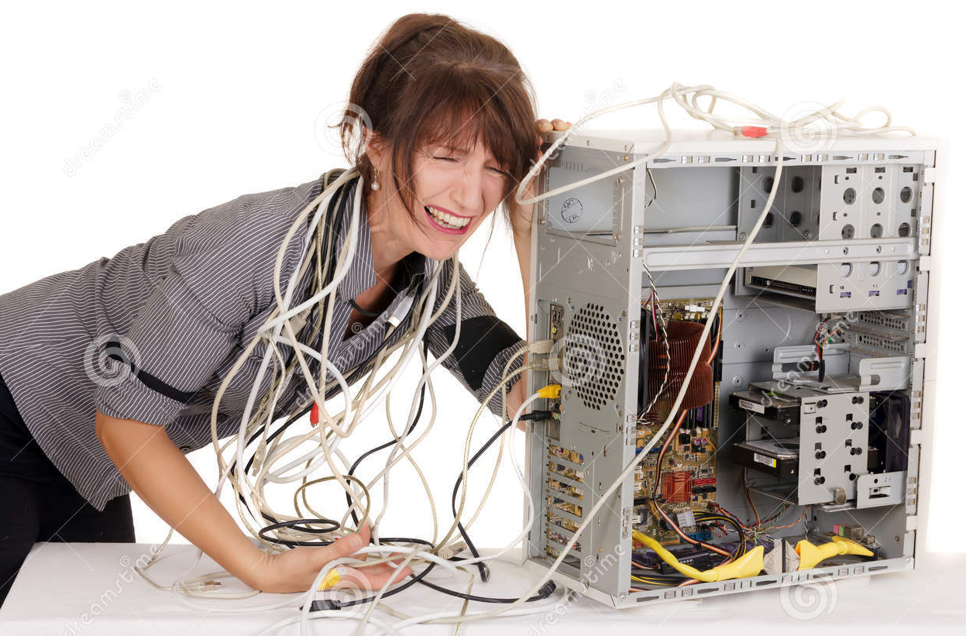
¿Problemática?
Muchas veces al intentar reparar un equipo de computo no tenemos idea de lo que provoca ciertos fallos y tenemos que recurrir a consultar sus síntomas para poder dar un diagnostico. Sin embargo esto puede ser tedioso, tardado y además no llevarnos a nada si no sabemos por donde empezar.
Por tal razón hemos decido crear un sistema experto que pueda asistir al usuario a diagnosticar y solucionar fallas en el hardware de su computadora mediante sencillas preguntas de si o no.
Durante el desarrollo del proyecto usamos GitHub por lo que esta aplicación es open source y puedes contribuir a mejorarla y añadirle conocimiento.

Slide 3

¿Para que sirve?
El sistema experto le preguntara sobre varios síntomas relacionados con la falla que esta experimentado el equipo del usuario. Y en base a la información obtenida le hará sugerencias sobre cual puede ser el problema y que puede intentar para solucionarlo.
El sistema experto solo asiste en la resolución de problemas de hardware en el quipo. Sin embargo, es muy útil para usuarios que no tienen mucha experiencia reparando computadoras y que desean aprender a hacerlo por su propia cuenta.

Slide 4
¿Qué tipo de problemas soluciona?
Como ya habíamos mencionado anteriormente solo trata fallas de hardware, dentro de las cuales están incluidas:
RAM.
HDD.
GPU.
Batería RTC.
Fuente de poder.
Problemas de inicio del OS debido al hardware.

Slide 5
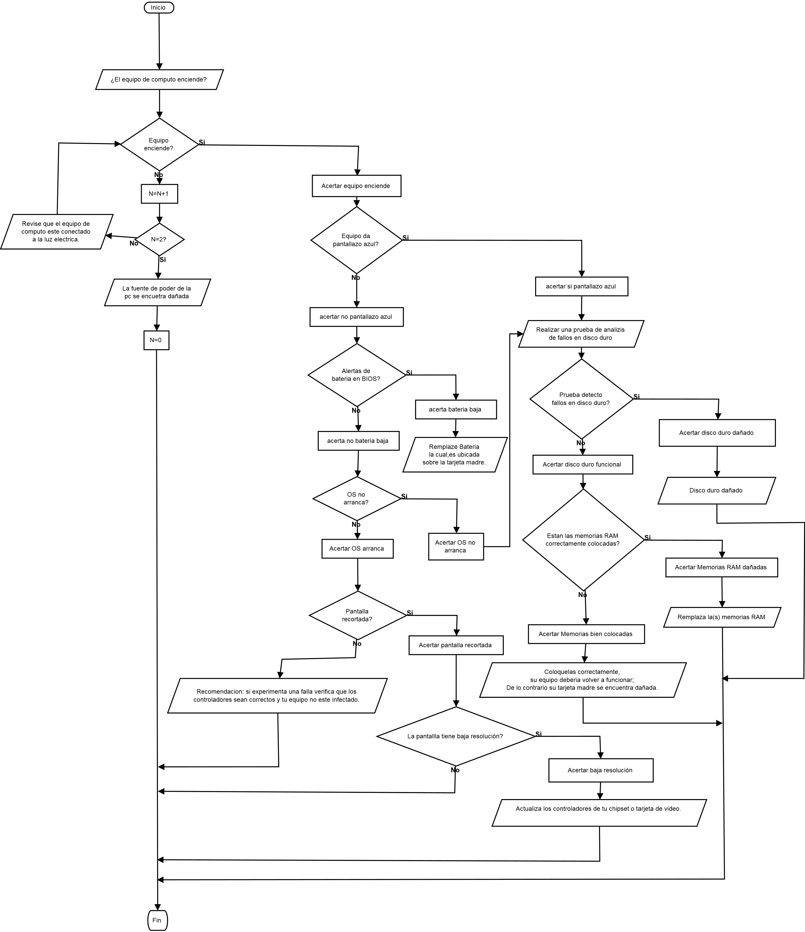

Slide 7
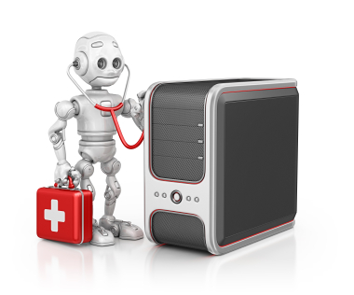
¿Cómo funciona?
Esta basado en el uso de reglas y una base de datos que coincide con el diagrama de flujo anterior. Al momento que el usuario comienza a interactuar con el sistema experto este va sacando las conclusiones de cual es el problema principal que esta experimentando la computadora del usuario.
También es posible que se de el caso de tener múltiples fallas, por lo que bastara ir solucionándolas una a una y volver a consultar con el sistema experto. Si bien un usuario común preferiría acudir con un técnico que le solucione el problema, este sistema experto podría ayudar a capacitar técnicos.

Slide 8
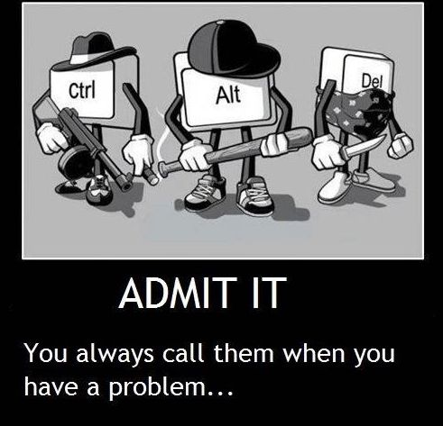
Gracias por su atención ☺

